Slide 1

Implementasi Sistem Rekomendasi Tipe Rumah Menggunakan Metode Naïve Bayes
Penulis : Mohammad Iqbal 1* , Bernadus Anggo Seno Aji 2 , Farah Zakiyah Rahmanti 3
Sumber : Jurnal JTIK (Jurnal Teknologi Informasi dan Komunikasi)
DOI : https://doi.org/10.35870/jti
ISSN : 2580-1643

Slide 2
Abstrak
Penelitian ini bertujuan untuk mengatasi tantangan yang dihadapi dalam domain pemasaran, di mana pencatatan data masih dilakukan secara manual, berpotensi menyebabkan kehilangan data, dan mengakibatkan kurangnya efisiensi waktu dalam bagian keuangan yang merapikan data.

Slide 3
Rumusan masalah
Data yang digunakan untuk klasifikasi menggunakan metode Naïve Bayes berasal dari hasil kuesioner yang diisi oleh pembeli.

Slide 4
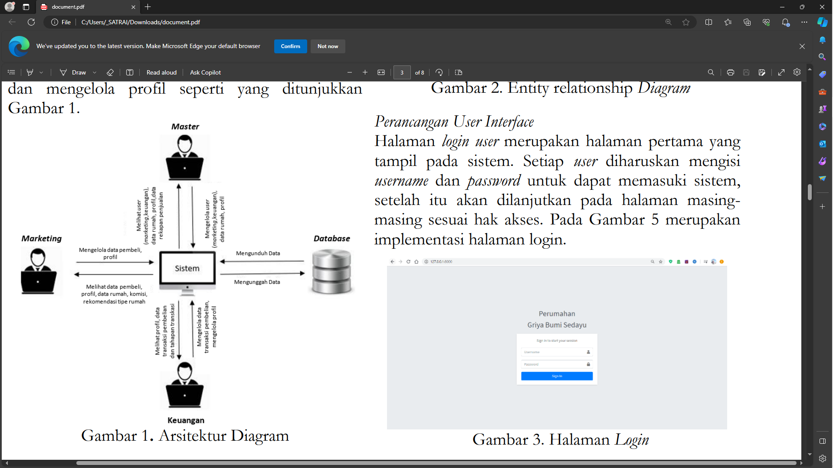
Metode penelitian
Arsitektur Diagram

Slide 5
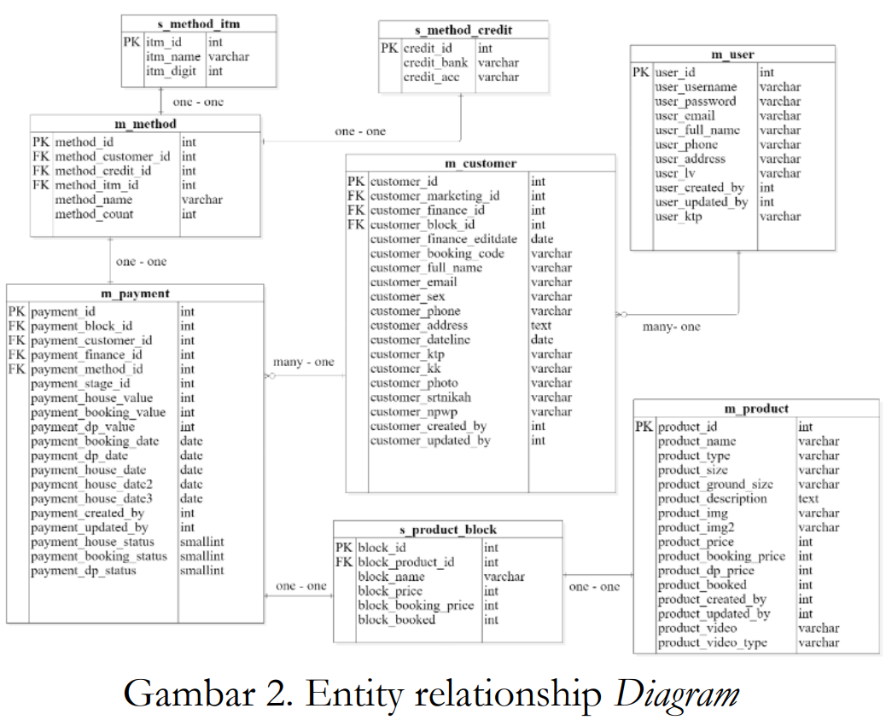
Perancangan Database

Slide 6
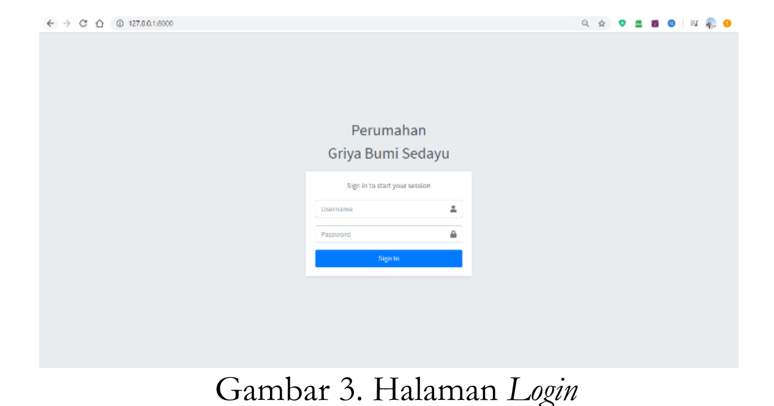
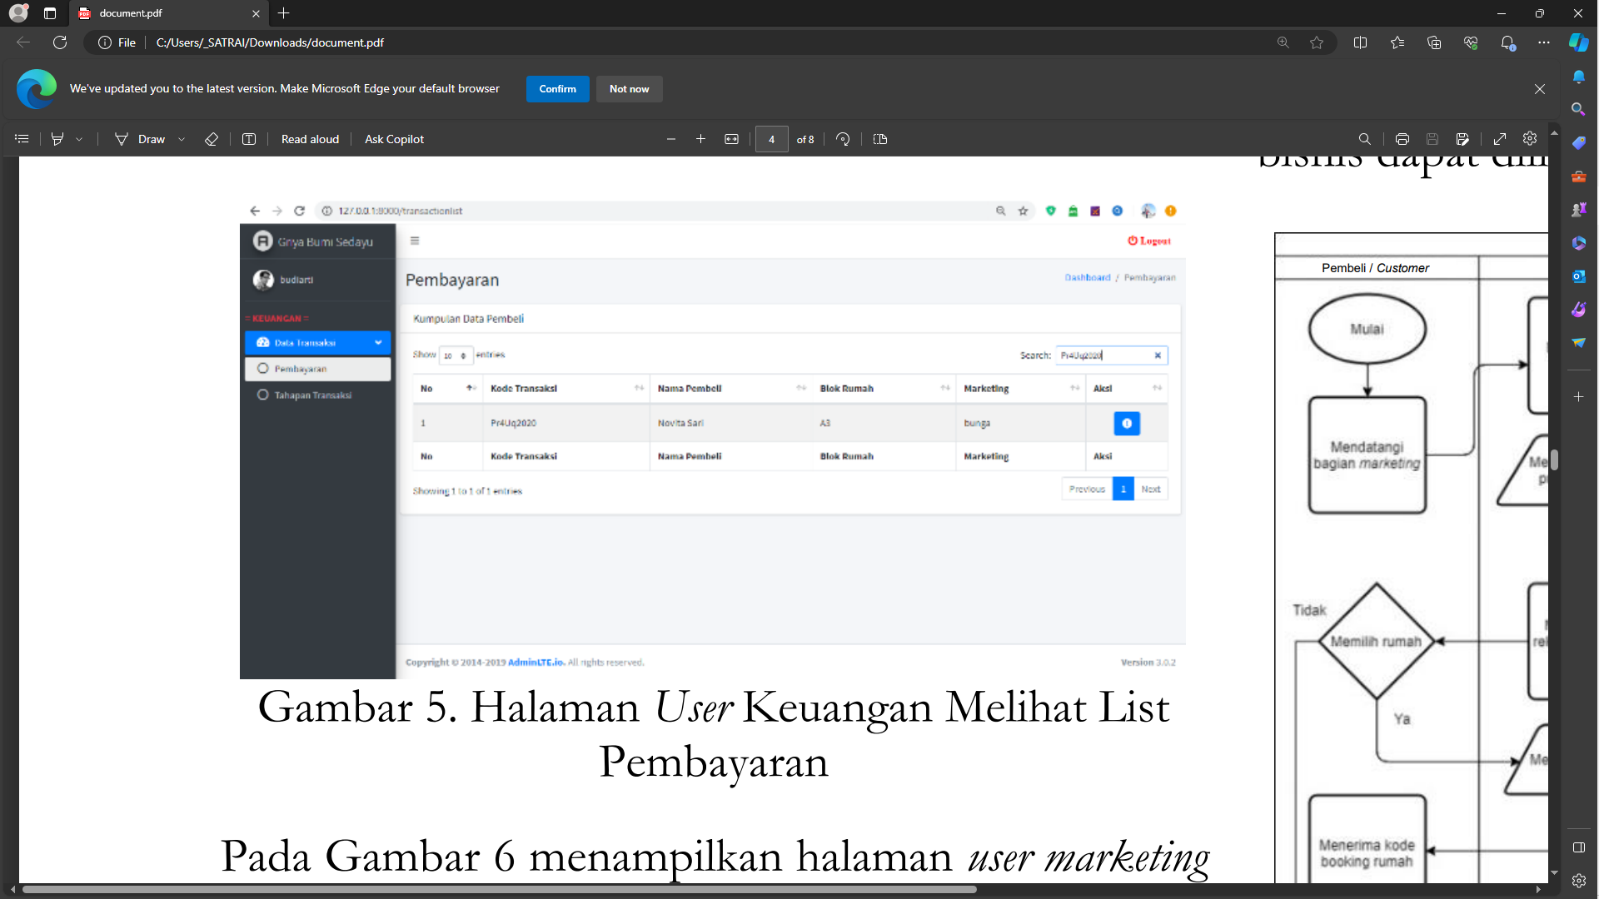
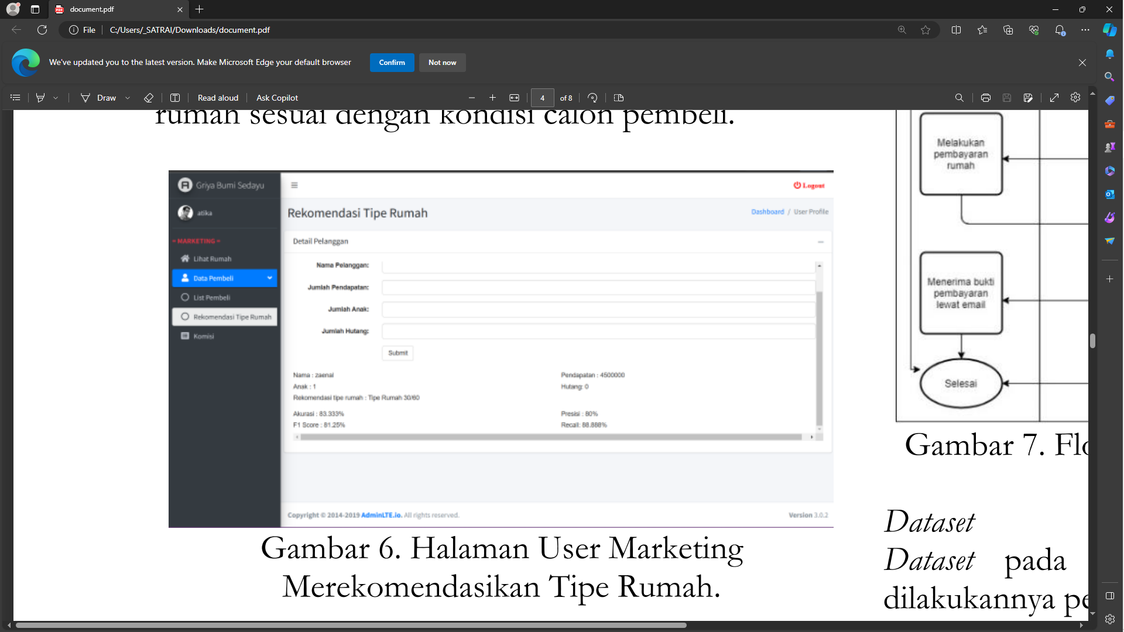
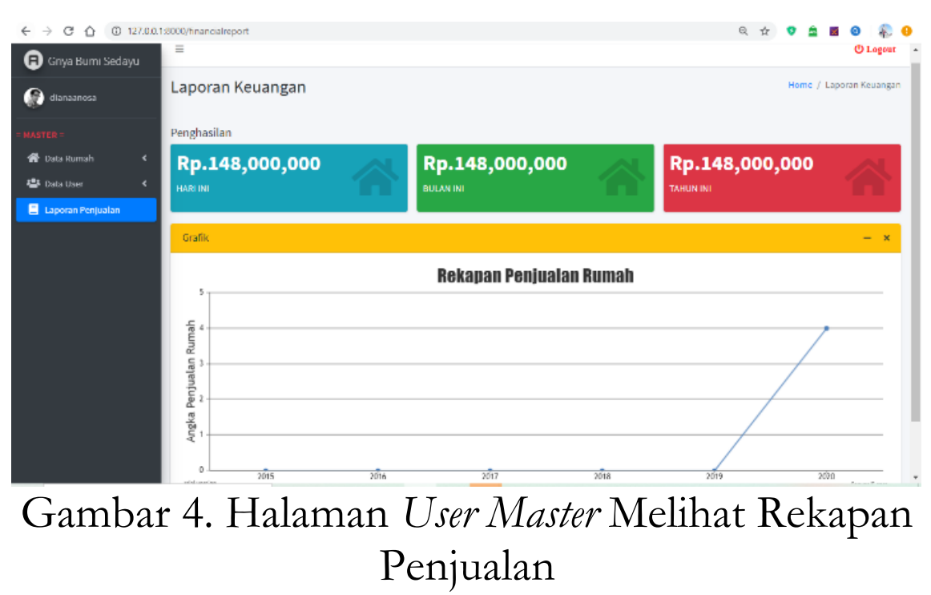
Perancangan User Interface

Slide 7
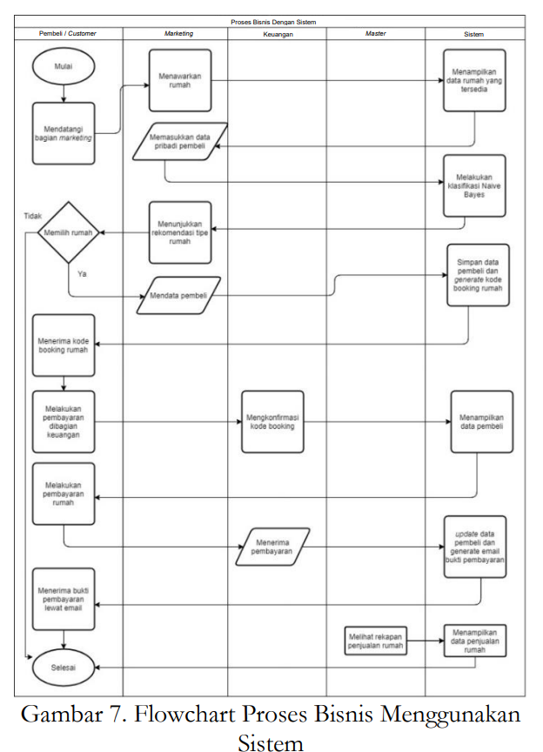
Proses Bisnis

Slide 8
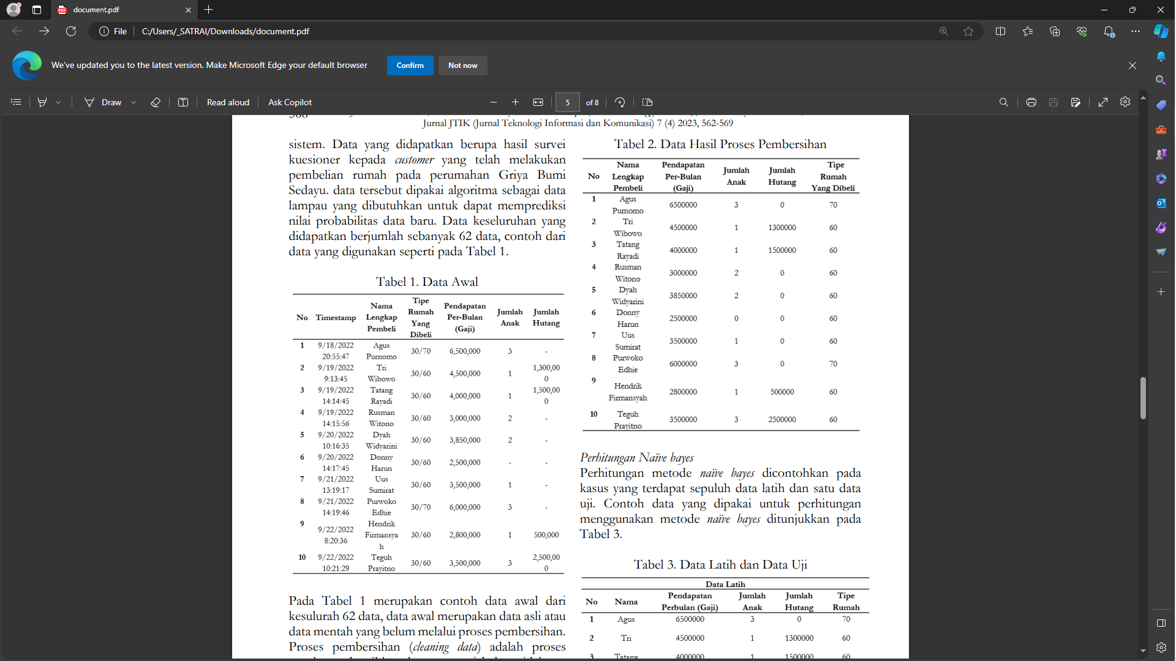
Hasil

Slide 9
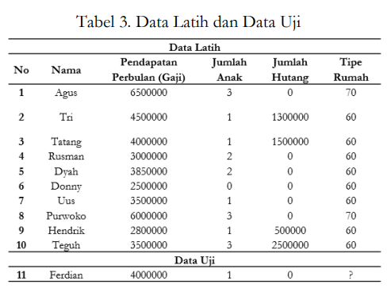
Hasil

Slide 10
Kesimpulan
Hasil performansi memiliki nilai presisi, recall, dan F1-score tertinggi dengan menggunakan data latih 80% dan data uji sebesar 20% dari 62 data keseluruhan, skor akurasi mencapai 83,3%, skor presisi mencapai 80%, skor recall mencapai 88,8%, sedangkan skor f1-score mencapai 81,25%.

Slide 11
Terima Kasih

